Slide 1
Soustava Rutinní zdravotnické statistiky
využití pro hodnocení zdravotního stavu obyvatelstva

Slide 2
OKRUHY
Rutinní zdravotnická statistika
    ÚZIS a NZIS
    Okruhy informací ve zdravotnické statistice
    Publikace
Statistiky využívané ke studiu zdravotního stavu populace
    Demografická statistika
    Statistika nemocnosti
    Statistika zemřelých

Slide 3
Rutinní zdravotnická statistika

Slide 4
Hodnocení zdravotního stavu populace
2 zdroje informací:
  rutinní statistiky
  výběrová šetření

Slide 5
Rutinní statistiky
odvětvové rutinní statistiky www.czso.cz
systematicky a pravidelně sbíraná data
soubory uspořádaných dat a ukazatelů

Slide 6
Absolutní a relativní ukazatele
Absolutní čísla:
  Rozsah problému v populaci v prostoru a čase
  Plánování a řízení zdravotnických služeb
Relativní čísla:
  Výstižnější popis
  Orientační srovnání (x standardizace)
SLOŽITĚJŠÍ UKAZATELE
  Berou v potaz více údajů, matematické modely (SDŽ jako ukazatel úmrtnostních tabulek)

Slide 7
Absolutní ukazatele

Slide 8
relativní ukazatele

Slide 9
relativní ukazatele
Ukazatele struktury
Ukazatele frekvence
Indexy pro hodnocení časových řad

Slide 10
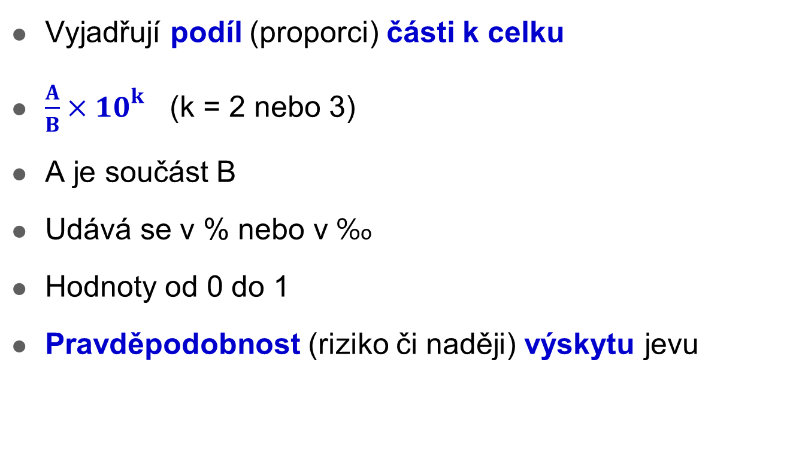
Ukazatele struktury
Vyjadřují podíl (proporci) části k celku
$\frac{A}{B}×{10}^{k}$ (k = 2 nebo 3)
A je součást B
Udává se v % nebo v ‰
Hodnoty od 0 do 1
Pravděpodobnost (riziko či naději) výskytu jevu

Slide 11
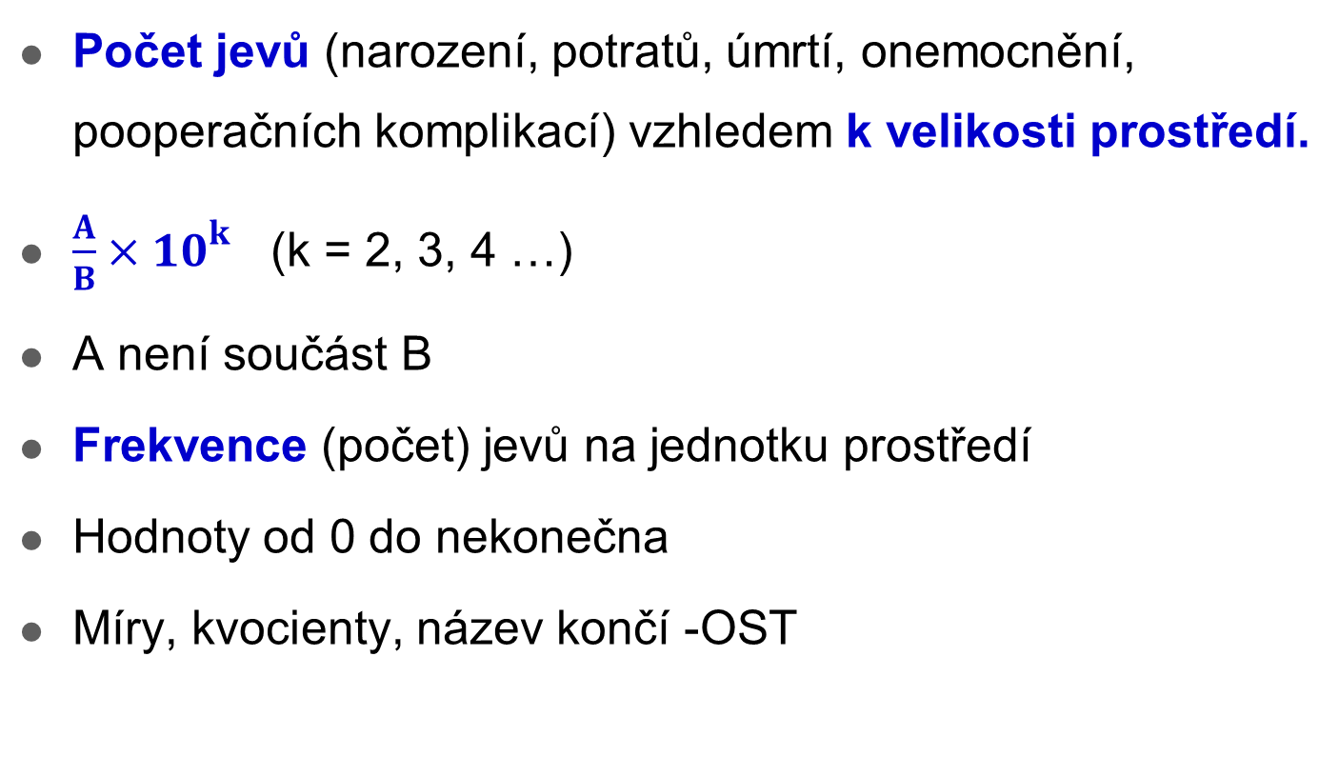
Ukazatele frekvence
Počet jevů (narození, potratů, úmrtí, onemocnění, pooperačních komplikací) vzhledem k velikosti prostředí.
$\frac{A}{B}×{10}^{k}$ (k = 2, 3, 4 …)
A není součást B
Frekvence (počet) jevů na jednotku prostředí
Hodnoty od 0 do nekonečna
Míry, kvocienty, název končí -OST

Slide 12
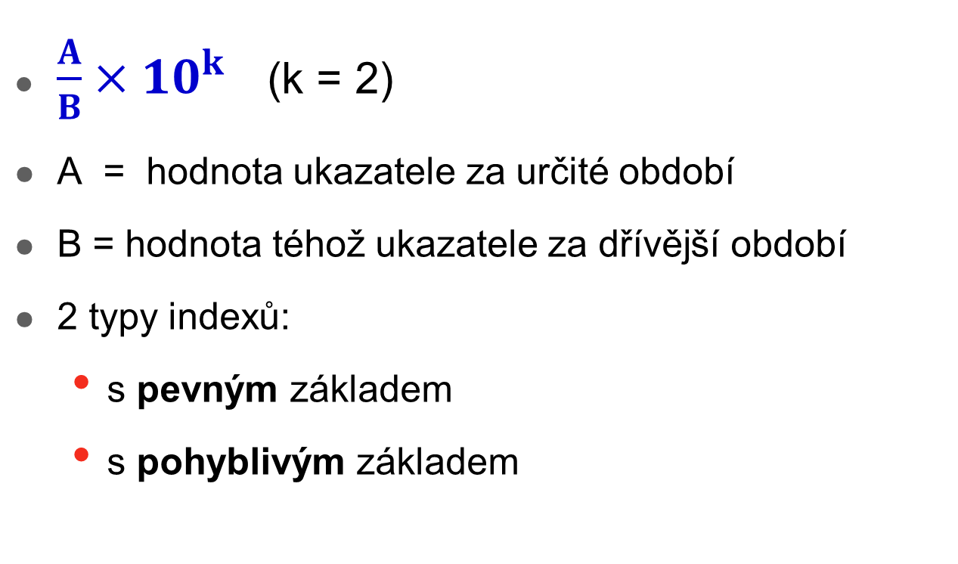
Indexy pro hodnocení časových řad
$\frac{A}{B}×{10}^{k}$ (k = 2)
A = hodnota ukazatele za určité období
B = hodnota téhož ukazatele za dřívější období
2 typy indexů:
  s pevným základem
  s pohyblivým základem

Slide 13
Vývoj počtu narozených s VVV ČR v letech 1980 - 2010
Indexy pro hodnocení časových řad
Rok | Počet nar. s VVV (na 10000 ŽN) | Index s pevným základem (%) | Index s pohyblivým základem (%)
1980 | 157,0
1990 | 172,4
2000 | 414,5
2010 | 433,0

Slide 14
Vývoj počtu narozených s VVV ČR v letech 1980 - 2010
Indexy pro hodnocení časových řad
Rok | Počet nar. s VVV (na 10000 ŽN) | Index s pevným základem (%) | Index s pohyblivým základem (%)
1980 | 157,0 | 100,0
1990 | 172,4
2000 | 414,5
2010 | 433,0

Slide 15
Vývoj počtu narozených s VVV ČR v letech 1980 - 2010
Indexy pro hodnocení časových řad
Rok | Počet nar. s VVV (na 10000 ŽN) | Index s pevným základem (%) | Index s pohyblivým základem (%)
1980 | 157,0 | 100,0
1990 | 172,4 | 109,8
2000 | 414,5
2010 | 433,0

Slide 16
Vývoj počtu narozených s VVV ČR v letech 1980 - 2010
Indexy pro hodnocení časových řad
Rok | Počet nar. s VVV (na 10000 ŽN) | Index s pevným základem (%) | Index s pohyblivým základem (%)
1980 | 157,0 | 100,0
1990 | 172,4 | 109,8
2000 | 414,5 | 264,0
2010 | 433,0

Slide 17
Vývoj počtu narozených s VVV ČR v letech 1980 - 2010
Indexy pro hodnocení časových řad
Rok | Počet nar. s VVV (na 10000 ŽN) | Index s pevným základem (%) | Index s pohyblivým základem (%)
1980 | 157,0 | 100,0
1990 | 172,4 | 109,8
2000 | 414,5 | 264,0
2010 | 433,0 | 275,8

Slide 18
Vývoj počtu narozených s VVV ČR v letech 1980 - 2010
Indexy pro hodnocení časových řad
Rok | Počet nar. s VVV (na 10000 ŽN) | Index s pevným základem (%) | Index s pohyblivým základem (%)
1980 | 157,0 | 100,0 | -
1990 | 172,4 | 109,8
2000 | 414,5 | 264,0
2010 | 433,0 | 275,8

Slide 19
Vývoj počtu narozených s VVV ČR v letech 1980 - 2010
Indexy pro hodnocení časových řad
Rok | Počet nar. s VVV (na 10000 ŽN) | Index s pevným základem (%) | Index s pohyblivým základem (%)
1980 | 157,0 | 100,0 | -
1990 | 172,4 | 109,8 | 109,8
2000 | 414,5 | 264,0
2010 | 433,0 | 275,8

Slide 20
Vývoj počtu narozených s VVV ČR v letech 1980 - 2010
Indexy pro hodnocení časových řad
Rok | Počet nar. s VVV (na 10000 ŽN) | Index s pevným základem (%) | Index s pohyblivým základem (%)
1980 | 157,0 | 100,0 | -
1990 | 172,4 | 109,8 | 109,8
2000 | 414,5 | 264,0 | 240,4
2010 | 433,0 | 275,8

Slide 21
Vývoj počtu narozených s VVV ČR v letech 1980 - 2010
Indexy pro hodnocení časových řad
Rok | Počet nar. s VVV (na 10000 ŽN) | Index s pevným základem (%) | Index s pohyblivým základem (%)
1980 | 157,0 | 100,0 | -
1990 | 172,4 | 109,8 | 109,8
2000 | 414,5 | 264,0 | 240,4
2010 | 433,0 | 275,8 | 104,5

Slide 22
Rutinní zdravotnická statistika
  Okruhy informací:
  Obyvatelstvo
  Zdravotní stav
  Síť a činnost zdravotnických zařízení
  Pracovníci ve zdravotnictví
  Ekonomické údaje

Slide 23
ÚZIS a NZIS
Ústav zdravotnických informací a statistiky
  Ministerstvo zdravotnictví ČR
  www.uzis.cz
  www.nczisk.sk
Národní zdravotnický informační systém
  sběr a zpracování zdravotnických informací
  vedení zdravotních registrů
  poskytování informací
  využívání informací

Slide 24
NZIS: Registry a informační systémy
ČSÚ www.czso.cz (ŠÚ SR www.statistics.sk)
ÚZIS
SZÚ
ČSSZ
NCONZO
MŠMT
MPSV
MF
ZP

Slide 25
Publikace údajů ze zdravotnické statistiky
Zdravotnická ročenka ČR
  Souhrnná publikace, obsahuje 7 kapitol
  Vychází každoročně od r. 1960
  Od r. 2006 ročenky pro jednotlivé kraje
Zdravotnická statistika
    monotematické publikace (např.: Zemřelí, Narození a zemřelí do 1 roku, Péče o nemocné cukrovkou, Potraty, Infekční nemoci, Hospitalizovaní).
Databáze
  WHO (Global Oral Health Database), Eurostat, HEIDI DATA TOOL, OECD, World Bank, OSN

Slide 26
Dílčí Statistiky využívané ke studiu zdravotního stavu populace

Slide 27
Ukazatele pro hodnocení zdravotního stavu
  Obyvatelstvo
  Zdravotní stav
  Síť a činnost zdravotnických zařízení
  Pracovníci ve zdravotnictví
  Ekonomické údaje

Slide 28
Ukazatele pro hodnocení zdravotního stavu
Demografická statistika
A: Velikost a složení populace
B: Demografické procesy
Statistika zdravotního stavu
A: Statistiky nemocnosti
B: Statistika zemřelých

Slide 29
Ukazatele zdravotního stavu
Negativní míry zdraví
Evidence nemocí
Evidence úmrtí

Slide 30
Ukazatele zdravotního stavu
Negativní míry zdraví
Evidence nemocí
  Statistika pracovní neschopnosti
  Statistika hospitalizovaných
  Statistika povinně hlášených nemocí (72+17)
Evidence úmrtí
  Statistika zemřelých
  Statistika příčin smrti

Slide 31
Mezinárodní klasifikace nemocí
Mezinárodní klasifikace nemocí, 10. revize,
2. aktualizované vydání
Klasifikace nemocí (úrazů, vad, poruch, komplikací, léčebné péče atd.) do kapitol, podkapitol a skupin.
22 kapitol, alfanumerické kódy
Statistické zpracování a srovnávání.

Slide 32
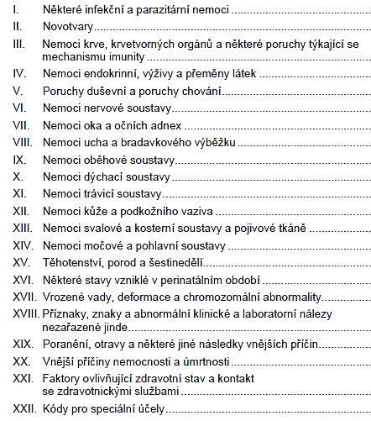

Slide 33
MKN-10:
Příklad: Zastavený zubní kaz
  XI. Kapitola: Nemoci trávicího ústrojí
    Nemoci ústní dutiny, slinných žláz a čelistí (K00-K14)
      Zubní kaz K02
        K02.3: Zastavený zubní kaz

Slide 34
Ukazatele zdravotního stavu založené na evidenci nemocí
Incidence
Prevalence
Průměrná doba trvání nemoci

Slide 35

Fenomén ledovce
Osoby, které navštíví zdravotnické zařízení.
Nemoc v latentní fázi.
Nemocní, kteří nenavštíví ZZ.
Trvalé následky nemocí - zdravotní handicapy.
Osoby, jež nemoc nevnímají.

Slide 36
Statistika nemocnosti
Klady
údaje pro popis zdravotního stavu
srovnávání, hodnocení trendů (vývoje v čase)
východisko pro počáteční fáze výzkumu (formulace pracovních hypotéz)
všeobecně dostupný a relativně levný zdroj informací
Zápory
fenomén ledovce
nekompletnost dat
neznámá správnost
živelnost, nepropojenost

